Slide 1
Leergang LOB: verdiepingsmodule
Blok 2: ontwerp

Slide 2
Professionaliseringsmodule
Blok 2 Ontwerp
Doelen
De deelnemer kan een uitwerking maken van (een onderdeel van) het LOB-programma, passend bij eigentijdse inzichten over LOB en bij de visie van de school:
op basis van eigentijdse inzichten over LOB, kwaliteits- en ontwerpcriteria opstellen;
een ontwerp uitwerken vanuit een (school)visie met in achtneming van de opgestelde kwaliteits- en ontwerpcriteria.
Activiteiten:
1. Bestudeer de bron die hoort bij de ontwerpopdracht (zie overzicht)
2. Bepaal de ontwerpcriteria: wanneer bent u tevreden?
3. Werk het ontwerp uit op basis van de handreikingen in het bronmateriaal.
Bronnen:
Afhankelijk van de gekozen ontwerpopdracht (zie overzicht)
Overzicht van publicaties: www.slo.nl/LOB
Beoogd resultaat:
Een uitgewerkt ontwerp ter verbetering van (een onderdeel van) het LOB-programma
Notes:
Suggesties voor groepsindeling context lerarenopleiding:
De begeleiding van de ontwerpopdracht is veelal een kwestie van maatwerk omdat de opdrachten sterk verschillen.
Suggesties voor een docententeam:
Zorg ervoor dat inhoudelijk betrokkenen vanuit alle verschillende profielen betrokken zijn.
Gebruik de bron die bij de ontwerpopdracht hoort en licht hier een aantal thema's uit voor een plenaire bespreking.
Aspecten die bij iedere ontwerpopdracht terugkomen:
-

Slide 3
2.1 Ontwerpopdrachten met bronnen voor optimalisatie van (een onderdeel van) het LOB-programma
 | Bepaal de ontwikkelopdracht of stel vast wat u wilt optimaliseren | Bron | bb/kb | gl/tl
1 | Maak een plan van aanpak voor de realisatie of optimalisatie van (een onderdeel van) het LOB-programma | Praktijknabije LOB met beleid (2009) | x | x
2 | Ontwikkel een doorlopend en samenhangend programma voor LOB van leerjaar 1 t/m 4 | Naar een doorlopend programma voor LOB (2013) | x
3 | Ontwikkel een programma voor vakgeïntegreerde praktijknabije LOB in de bovenbouw | Praktijknabije loopbaanoriëntatie werkt (2013) |  | x
4 | Optimaliseer LOB in de beroepsgerichte programma's | Klaar voor de start? (2010) | x
5 | Ontwikkel nieuwe praktijknabije lesactiviteiten | Format voor ontwikkeling LOB-project (nog toe te voegen) (2013) | x | x
6 | Maak een uitbreiding van het bestaande LOB-programma, waarmee leerlingen zich meer kunnen verdiepen in vervolgopleidingen | MBO-opleidingsbeelden ontwikkelen. Onderdeel van LOB in het vmbo (2010) | x | x
7 | Maak een uitbreiding van het bestaande LOB-programma met buddystages op het mbo | Draaiboek buddystage (2009) | x | x
8 | Maak een plan voor de wijze waarop u als beroepsgerichte vakdocent kunt functioneren als loopbaanbegeleider | De beroepsgerichte vakdocent als loopbaanbegeleider (2011) | x
9 | Maak een uitwerking van de wijze waarop loopbaangesprekken vorm krijgen | Reflecteren op maat (2010) | x | x
Notes:
Bekijk welke ontwerpopdracht het beste aansluit bij de situatie op uw (stage)school. Hierbij is het van belang dat u hierover, indien mogelijk, afspraken maakt met het management of met uw stagebegeleider, om de kans te vergroten dat uw product daadwerkelijk in gebruik wordt genomen. De reikwijdte van de opdrachten verschilt aanzienlijk, van het ontwikkelen van een aantal lesactiviteiten, of een werkwijze voor het voeren van loopbaangesprekken, tot een volledig doorlopend LOB-programma.
Wanneer u een passende opdracht heeft uitgekozen en hierover afspraken heeft gemaakt binnen de school, kunt u gebruik maken van de bijbehorende publicatie als bron.
Mogelijkheden voor samenwerking:
Studenten met eenzelfde stageschool kunnen samenwerken aan één opdracht;
Studenten met eenzelfde ontwerpopdracht worden gezamenlijk als begeleid of geven elkaar feedback op elkaars producten.

Slide 4
2.2 Bepaal de ontwerpcriteria
Wanneer bent u tevreden?
Werk aan een consistent geheel:
Bij welke visie wilt u aansluiten en welke uitgangspunten voor LOB hanteert u?
Welke leerdoelen wilt u realiseren?
Welke leerinhoud staat centraal?
Hoe wilt u de leeractiviteiten typeren?
Wat is de rol van de docent?

Slide 5
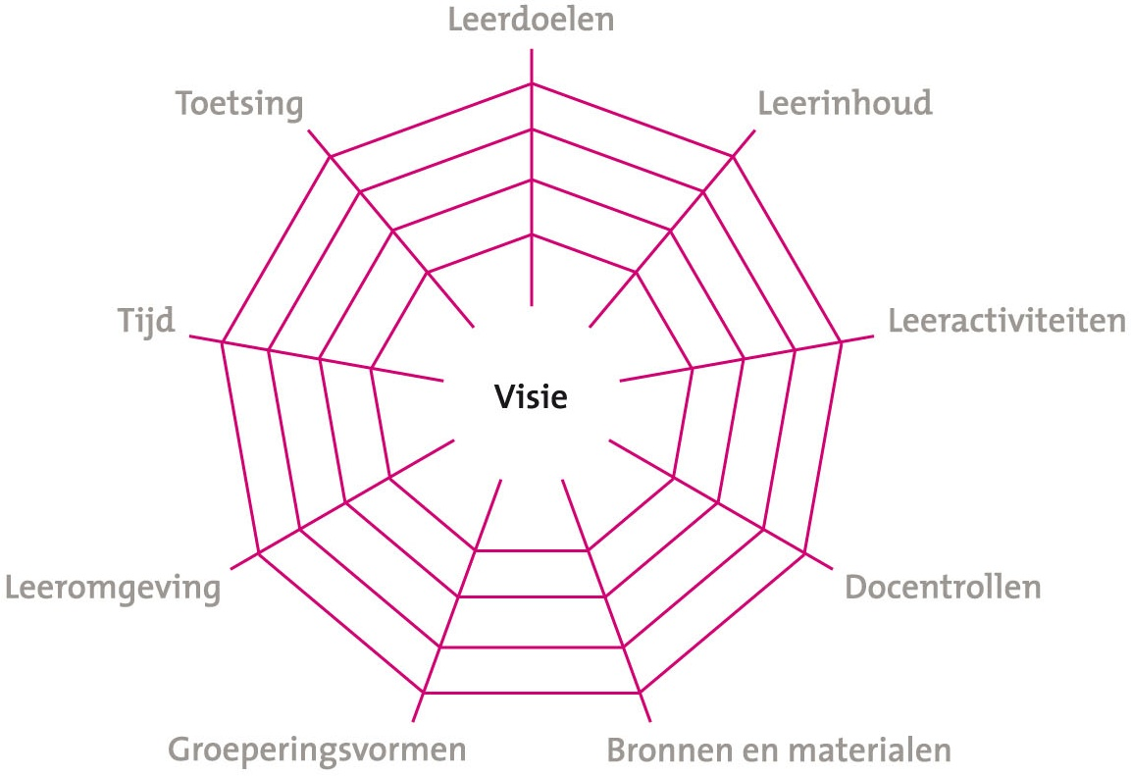
2.3 Werk het ontwerp uit voor alle aspecten van het leerplan
Notes:
Ter bespreking:
In het curriculaire spinnenweb worden alle aspecten van het leerplan in hun onderlinge samenhang weergeven.
Eén van de grootste uitdagingen bij het ontwerpen van onderwijs, is het creëren van een samenhangende les, lessenreeks of jaarprogramma. Met andere woorden, het ontwerp moet logisch in elkaar steken en een passend geheel vormen. Welke consequenties hebben de gekozen leerdoelen en leerinhouden, voor bijvoorbeeld de leeractiviteiten? En wat betekenen deze doelen en inhouden voor de beoordeling; wat en hoe wordt er beoordeeld? En wat betekent het voor de tijd en plaats waar leerlingen leren? Voor het creëren van zo'n samenhangend ontwerp, kan het curriculaire spinnenweb ondersteuning bieden.

